Slide 1


Slide 2


Slide 3






تعيين تلميذ(ة) للإجابة
توجيهات و شرح التعليمات
عرض فيديو
المرور بين الصفوف للمساعدة و تصحيح الإنجازات
عمل في ثنائيات
نهاية الشريط، المرور إلى الشريحة الموالية.

Slide 4

تنظيم حصص الأسبوع الثالث
اليوم 4 -
اليوم1 -
نشاط اعتيادي
ورشة الكتابة: إملاء
ورشة الكتابة : إنتاج كتابي – الحصة1
نشاط اعتيادي
المعجم
الاستماع.
اليوم 5 -
نشاط اعتيادي
قراءة : ما بعد القراءة : تقويم المقروء
ورشة الكتابة : إنتاج كتابي الحصة 2
نشاط اعتيادي
قراءة : ما قبل القراءة: التوقع والتحقق
قراءة : أثناء القراءة – الفهم
اليوم 6 -
اليوم 3 -
نشاط اعتيادي
مراجعة توليف (شكل وفهم)
القراءة الاثرائية : الحصة 3
1نشاط اعتيادي
قراءة : أثناء القراءة
ورشة الكتابة: الصرف والتحويل .
Révision
Lecture offerte

Slide 5






هيكلة حصة اليوم
- 01 انشطة اعتيادية
طلاقة
- 02 ورشة القراءة – الحصة 1
الكواكب والنجوم - توقع و تحقق
- 03ورشة القراءة – الحصة 2
الكواكب والنجوم - إبداء الرأي.

Slide 6

عند نهاية الحصة
على الأقل 80% من المتعلمين سيكونون قادرين على:
قراءة فقرة دون شكل باسترسال؛
توقع مضمون نص مقروء و التحقق من التوقعات؛
توظيف استراتيجية إبداء الرأي في المقروء.

Slide 7

افتتاح الحصة
افتتاح الحصة
ترحيب
نشاط اعتيادي : الطلاقة

Slide 8

مرحبا بكم ، سنبدأ حصة اللغة العربية.
اختــتام الحــصة
ورشة القراءة 2
ورشة القراءة 1
افتتاح الحصة

Slide 9


ضعوا اللوحة على الطاولة ، الكراسة والدفتر والمقلمة في القمطر.
اختــتام الحــصة
ورشة القراءة 2
ورشة القراءة 1
افتتاح الحصة

Slide 10
ستتدربون في هذه الحصة على قراءة فقرة بدقة وسرعة تتضمن كلمات دون شكل. من يقرأ ؟ تابعوا.
اختــتام الحــصة
ورشة القراءة 2
ورشة القراءة 1
افتتاح الحصة
أصبحت التكنولوجيا جزءا مهما من حياتنا اليومية، لأنها تساعدنا على التعلم والتواصل بسرعة. لكن الإفراط في استعمال الهواتف والألعاب الإلكترونية قد يسبب مشكلات كثيرة للأطفال، مثل ضعف التركيز وقلة الحركة. ويرى بعض الناس أن التكنولوجيا مفيدة دائما، غير أن استعمالها بشكل خاطئ قد يؤثر في صحة الإنسان وعلاقاته الاجتماعية. لذلك يجب استعمال التكنولوجيا باعتدال ومن أجل أهداف مفيدة كالبحث والتعلم. وإذا نظم الأطفال وقتهم بشكل جيد، فسيستفيدون من التكنولوجيا دون أن يتعرضوا لأضرارها المختلفة. فالتكنولوجيا وسيلة مفيدة إذا أحسن الإنسان استعمالها بطريقة مسؤولة.

Slide 11

الآن سنمر لتحدي الطلاقة. سأسحب 5 بطاقات تحمل أسماء 5 متعلمين. سأنادي على المتعلم الأول ليقرأ النص بطلاقة.
اختــتام الحــصة
ورشة القراءة 2
ورشة القراءة 1
افتتاح الحصة
تَحَدّي ٱلطَّلاقَةِ

Slide 12
أنادي على التلميذ الأول: .................................. .
اختــتام الحــصة
ورشة القراءة 2
ورشة القراءة 1
افتتاح الحصة
أصبحت التكنولوجيا جزءا مهما من حياتنا اليومية، لأنها تساعدنا على التعلم والتواصل بسرعة. لكن الإفراط في استعمال الهواتف والألعاب الإلكترونية قد يسبب مشكلات كثيرة للأطفال، مثل ضعف التركيز وقلة الحركة. ويرى بعض الناس أن التكنولوجيا مفيدة دائما، غير أن استعمالها بشكل خاطئ قد يؤثر في صحة الإنسان وعلاقاته الاجتماعية. لذلك يجب استعمال التكنولوجيا باعتدال ومن أجل أهداف مفيدة كالبحث والتعلم. وإذا نظم الأطفال وقتهم بشكل جيد، فسيستفيدون من التكنولوجيا دون أن يتعرضوا لأضرارها المختلفة. فالتكنولوجيا وسيلة مفيدة إذا أحسن الإنسان استعمالها بطريقة مسؤولة.

Slide 13
الفائزون بنجمة الطلاقة هم ...........................................................................
اختــتام الحــصة
ورشة القراءة 2
ورشة القراءة 1
افتتاح الحصة
تَحَدّي ٱلطَّلاقَةِ

Slide 14
من يقرأ السؤال ؟ من يجيب بجملة تامة ؟ من يقترح جوابا آخر؟
اختــتام الحــصة
ورشة القراءة 2
ورشة القراءة 1
افتتاح الحصة
ماذا عَنْكَ هَلْ تَعْتَقِدُ ٱلتِّكْنولوجْيا مُفيدَةٌ أَم لها أَضْرارٌ؟ لِماذا؟
أصبحت التكنولوجيا جزءا مهما من حياتنا اليومية، لأنها تساعدنا على التعلم والتواصل بسرعة. لكن الإفراط في استعمال الهواتف والألعاب الإلكترونية قد يسبب مشكلات كثيرة للأطفال، مثل ضعف التركيز وقلة الحركة. ويرى بعض الناس أن التكنولوجيا مفيدة دائما، غير أن استعمالها بشكل خاطئ قد يؤثر في صحة الإنسان وعلاقاته الاجتماعية. لذلك يجب استعمال التكنولوجيا باعتدال ومن أجل أهداف مفيدة كالبحث والتعلم. وإذا نظم الأطفال وقتهم بشكل جيد، فسيستفيدون من التكنولوجيا دون أن يتعرضوا لأضرارها المختلفة. فالتكنولوجيا وسيلة مفيدة إذا أحسن الإنسان استعمالها بطريقة مسؤولة.

Slide 15
ورشة القراءة – الحصة 1
ورشة القراءة – الحصة 1
الكواكب والنجوم - توقع و تحقق.

Slide 16
سنقرأ نصا بعنوان الكواكب والنجوم . ما الكواكب التي تعرفونها؟
اختــتام الحــصة
ورشة القراءة 2
ورشة القراءة 1
افتتاح الحصة
اَلْكَواكِبُ وَٱلنُّجومُ

Slide 17
قبل قراءة النص سنتعرف على مفردات تفيدنا في فهم النص. سأقرأ أولاً. من يقرأ مثلي؟
اختــتام الحــصة
ورشة القراءة 2
ورشة القراءة 1
افتتاح الحصة
اَلْأَنْظِمَةُ ٱلْحَيَوِيَّةُ
جاذِبِيَّة
اَلنُّظُمُ ٱلتِّكْنولوجِيَّةُ
أَساطيرٌ

Slide 18
الآن، سنربط كل كلمة بالتعريف المناسب لها . أَساطير - النُّظُم ٱلتِّكْنُولوجِيَّة –جاذِبِيَّة - الْأَنْظِمَة ٱلْحَيَوِيَّة
اختــتام الحــصة
ورشة القراءة 2
ورشة القراءة 1
افتتاح الحصة
قُوَّةٌ خَفِيَّةٌ تَجْذِبُ ٱلْأَجْسامَ بَعْضَها إِلى بَعْضٍ.
أَساطيرٌ
حِكاياتٌ عَجيبَةٌ ٱخْتَرَعَها ٱلنّاسُ لتفَسِيرُ بَعْضِ ٱلظَّواهِرِ ٱلطَّبيعِيَّةِ.
اَلنُّظُمُ ٱلتِّكْنولوجِيَّةُ
اَلْأَجْهِزَةِ ٱلَّتي تُؤَمِّنُ بيئَةً آمِنَةً وَمُناسِبَةً لِحَياةِ رُوّادِ ٱلْفَضاءِ خِلالَ رِحْلاتِهِمْ.
جاذِبِيَّة
مَجْموعَةُ ٱلْأَجْهِزَةِ وَٱلْأَدَواتِ وَٱلْبَرامِجِ ٱلَّتي تَعْمَلُ مَعاً لِإِنْجازِ مَهَمَّةٍ مُعَيَّنَةٍ.
اَلْأَنْظِمَةُ ٱلْحَيَوِيَّةُ

Slide 19
من يقرأ؟
اختــتام الحــصة
ورشة القراءة 2
ورشة القراءة 1
افتتاح الحصة
قُوَّةٌ خَفِيَّةٌ تَجْذِبُ ٱلْأَجْسامَ بَعْضَها إِلى بَعْضٍ.
أَساطيرٌ
حِكاياتٌ عَجيبَةٌ ٱخْتَرَعَها ٱلنّاسُ لتفَسِيرُ بَعْضِ ٱلظَّواهِرِ ٱلطَّبيعِيَّةِ.
اَلنُّظُمُ ٱلتِّكْنولوجِيَّةُ
اَلْأَجْهِزَةِ ٱلَّتي تُؤَمِّنُ بيئَةً آمِنَةً وَمُناسِبَةً لِحَياةِ رُوّادِ ٱلْفَضاءِ خِلالَ رِحْلاتِهِمْ.
جاذِبِيَّة
مَجْموعَةُ ٱلْأَجْهِزَةِ وَٱلْأَدَواتِ وَٱلْبَرامِجِ ٱلَّتي تَعْمَلُ مَعاً لِإِنْجازِ مَهَمَّةٍ مُعَيَّنَةٍ.
اَلْأَنْظِمَةُ ٱلْحَيَوِيَّةُ

Slide 20
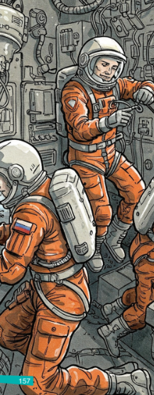

لاحظوا عنوان النص و الصور. لتتوقعوا مضمون النص.
اختــتام الحــصة
ورشة القراءة 2
ورشة القراءة 1
افتتاح الحصة
اَلْكَواكِبُ وَٱلنُّجومُ

Slide 21
سأسجل بعض أجابتكم و توقعاتكم على السبورة لكي نتحقق منها بعد قراءة النص.
اختــتام الحــصة
ورشة القراءة 2
ورشة القراءة 1
افتتاح الحصة
اَلْكَواكِبُ وَٱلنُّجومُ

Slide 22
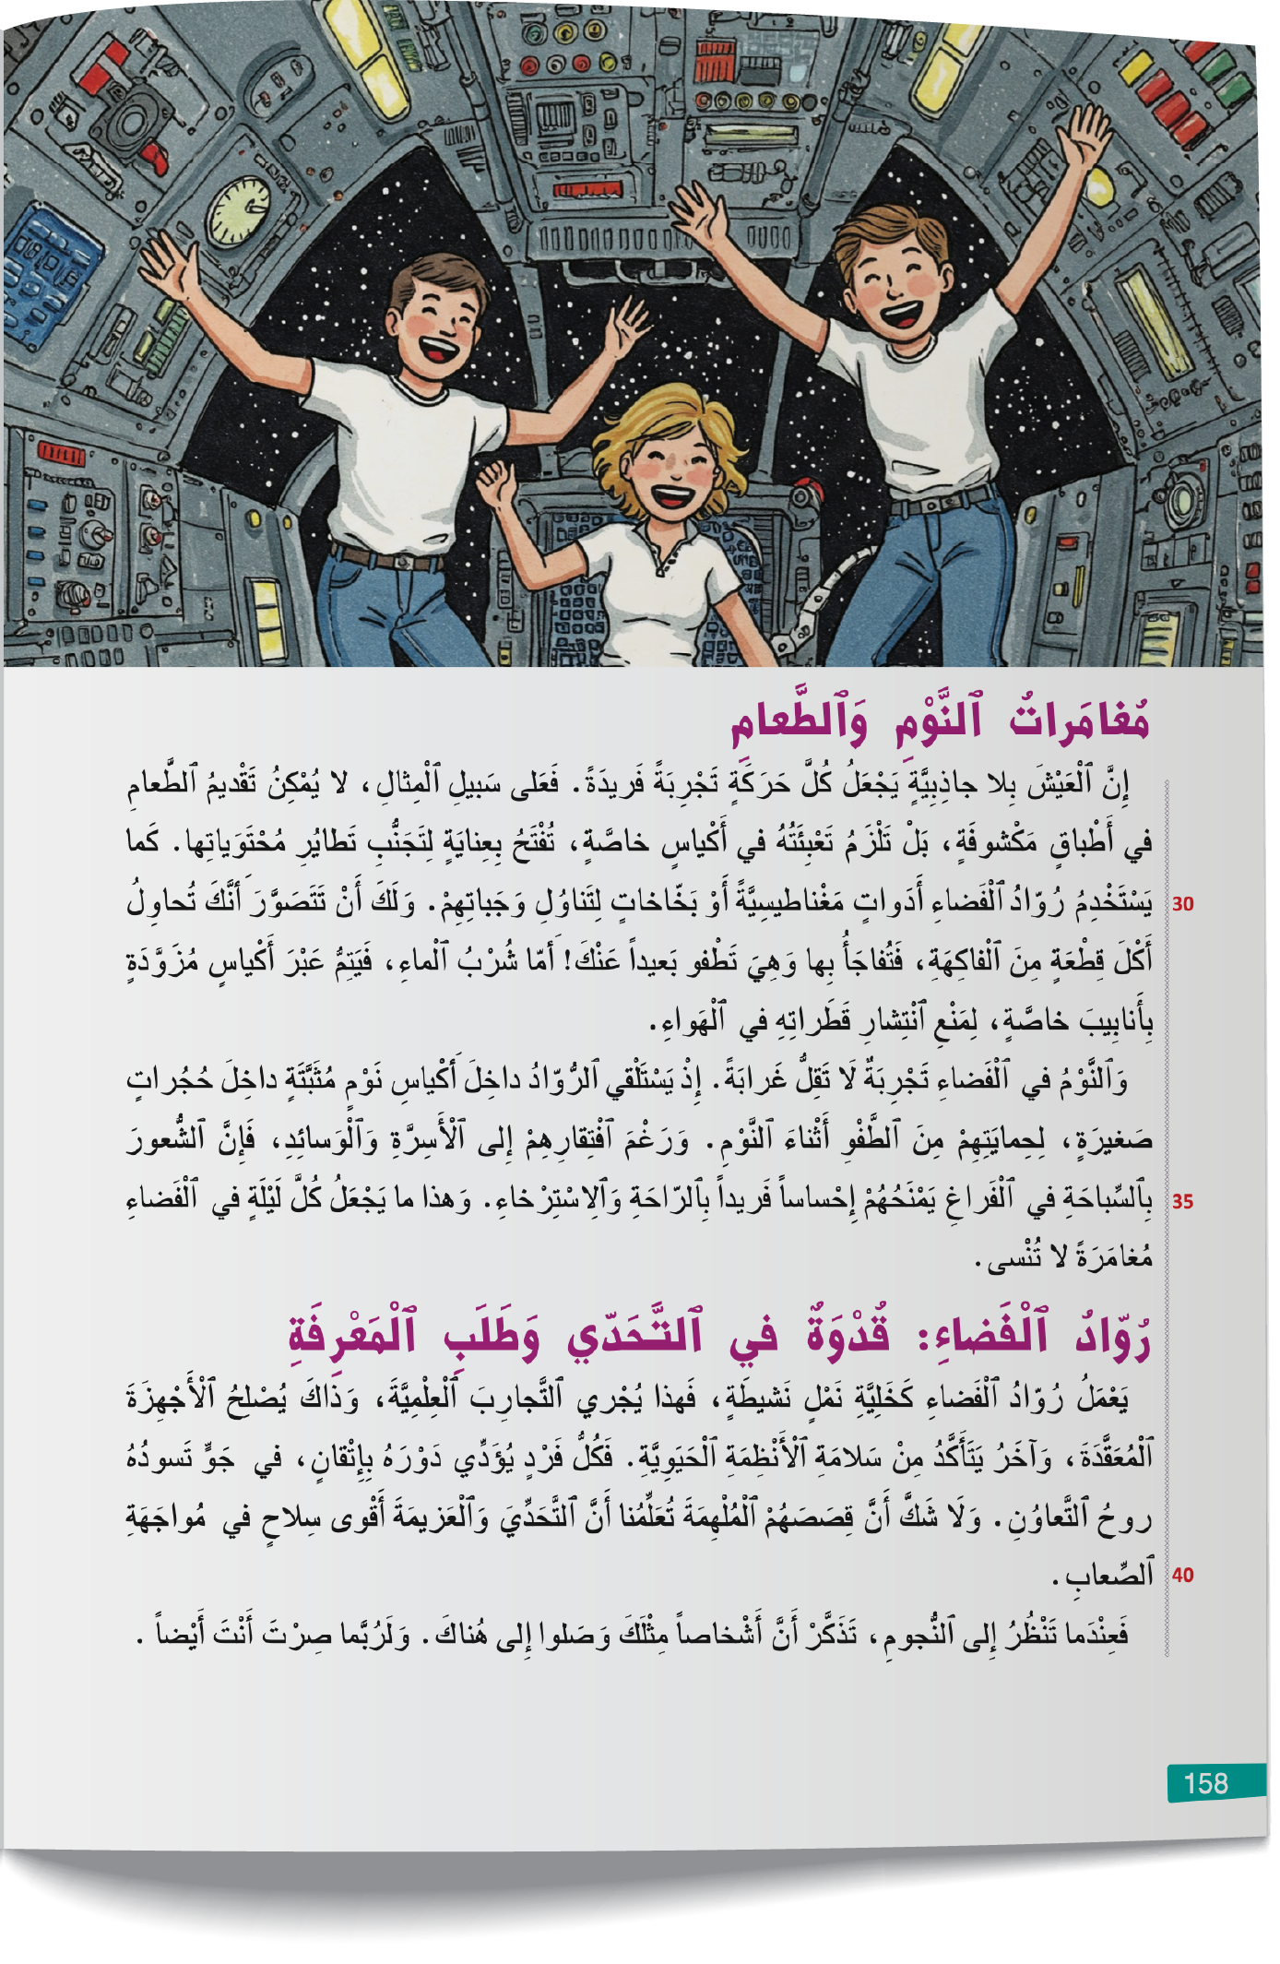
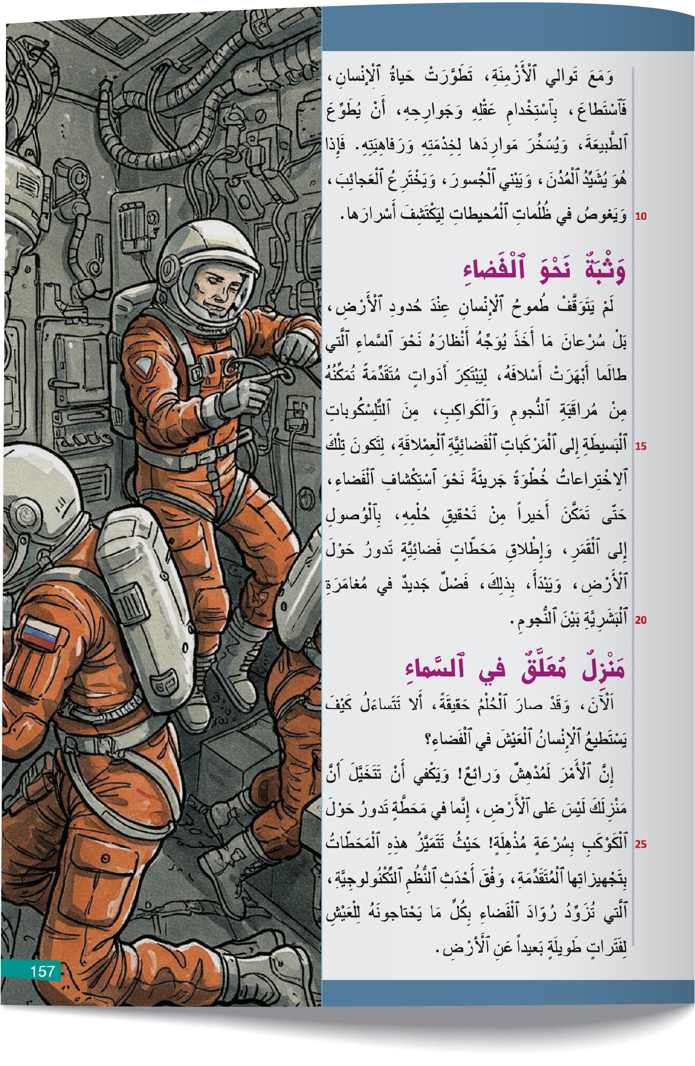
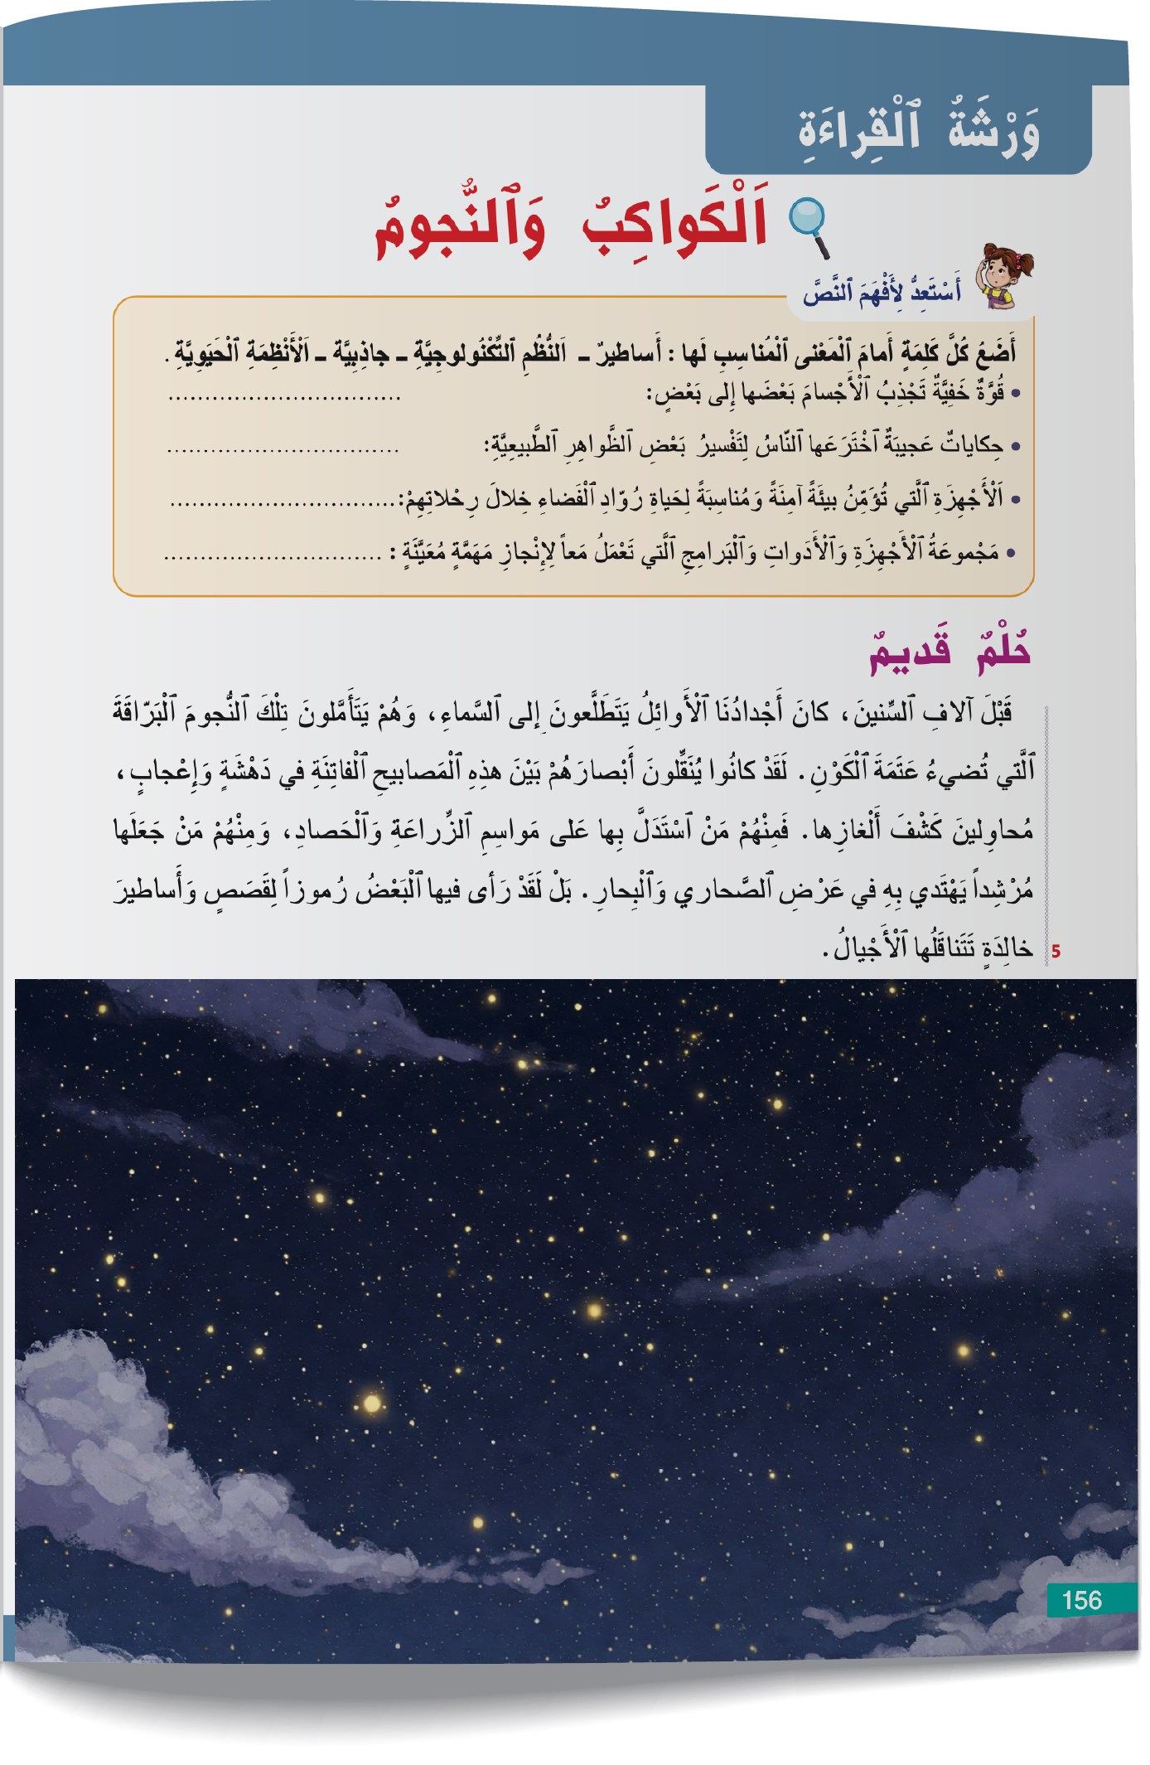
خدوا كراساتكم . ستقرِؤون النص قراءة صامتة لتحققوا من توقعاتكم.
اختــتام الحــصة
ورشة القراءة 2
ورشة القراءة 1
افتتاح الحصة

Slide 23
من توقع ما جاء في النص؟ أين قرأت ذلك في النص؟
اختــتام الحــصة
ورشة القراءة 2
ورشة القراءة 1
افتتاح الحصة

Slide 24
انتبهوا سنتعرف معا على محتوى النص. من يقرأ السؤال؟ من منكم يجيب؟
اختــتام الحــصة
ورشة القراءة 2
ورشة القراءة 1
افتتاح الحصة
ما ﭐلْأَدَواتُ ﭐلَّتي يَسْتَعْمِلُها ﭐلْعُلَماءُ لِمُراقَبَةِ ﭐلنُّجومِ وَﭐلْكَواكِبِ؟

Slide 25
من يقرأ السؤال؟ من منكم يجيب؟
اختــتام الحــصة
ورشة القراءة 2
ورشة القراءة 1
افتتاح الحصة
2. لِماذا يَهْتَمُّ ﭐلْإِنْسانُ بِـﭐسْتِكْشافِ ﭐلْفَضاءِ؟

Slide 26
من يقرأ السؤال؟ من منكم يجيب؟
اختــتام الحــصة
ورشة القراءة 2
ورشة القراءة 1
افتتاح الحصة
3. ما ﭐلصُّعوباتُ ﭐلَّتي قَدْ يُواجِهُها رُوّادُ ﭐلْفَضاءِ؟

Slide 27
سأقرأ النص ؛ تابعوا معي ؛ سطروا على مفردات المعجم التي تعلمناها عندما نصل إليها : أساطير – جاذبية – النظم الحيوية – النظم التكنولوجية.
اختــتام الحــصة
ورشة القراءة 2
ورشة القراءة 1
افتتاح الحصة

Slide 28
ورشة القراءة – الحصة 2
ورشة القراءة – الحصة 2
الكواكب والنجوم- الخطاطة الذهنية (2).

Slide 29
الان سيقرأ كل واحد منكم فقرة مع احترام قواعد القراءة السليمة. الآخرون يتتبعون. من يقرأ؟
اختــتام الحــصة
ورشة القراءة 2
ورشة القراءة 1
افتتاح الحصة

Slide 30
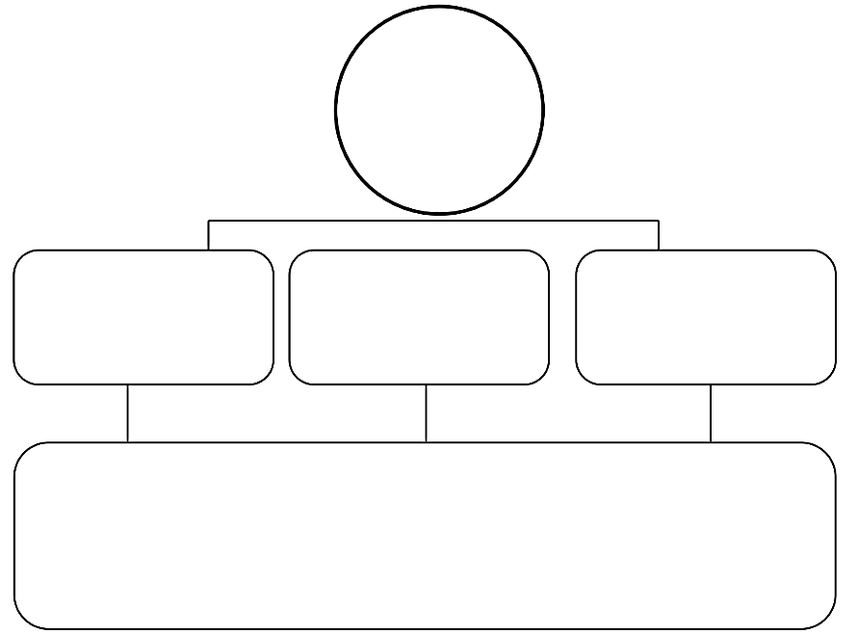
في هذه الحصة نواصل توظيف الخطاطة الذهنية لنص مقروء. من يذكرنا بخطواتها؟
اختــتام الحــصة
ورشة القراءة 2
ورشة القراءة 1
افتتاح الحصة
اَلْخُطاطـــــــــةُ ٱلذِّهْنِيَّـــــــــــــةُ .

Slide 31
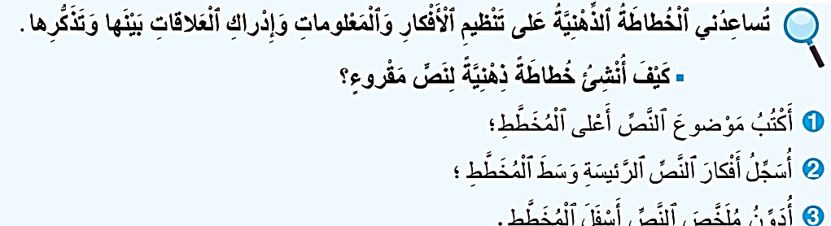
من يقرأ؟
اختــتام الحــصة
ورشة القراءة 2
ورشة القراءة 1
افتتاح الحصة

Slide 32
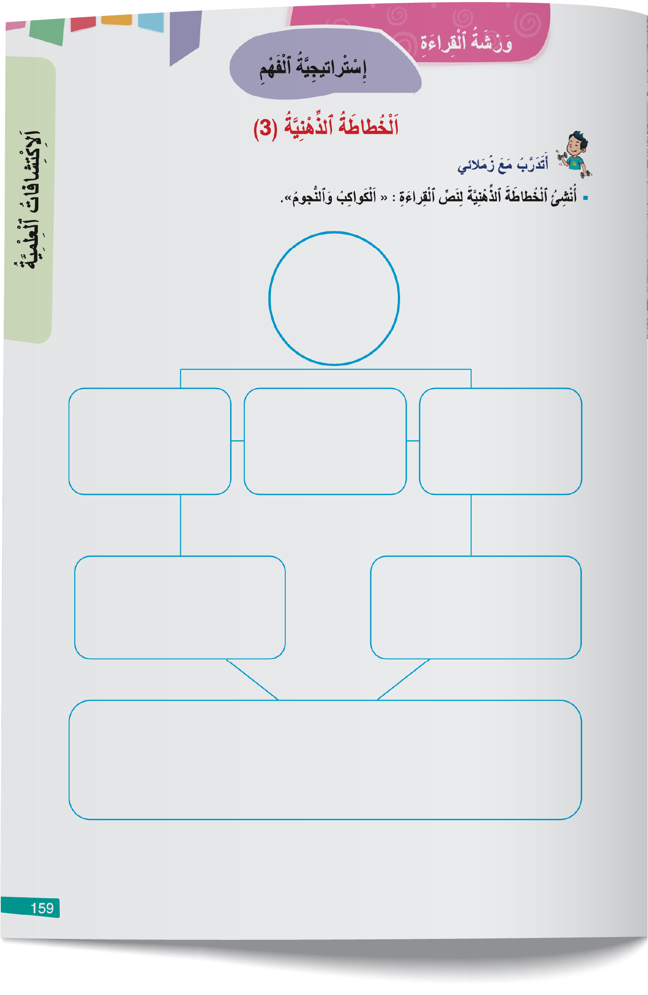
خذوا الصفحة 159 من كراساتكم.
اختــتام الحــصة
ورشة القراءة 2
ورشة القراءة 1
افتتاح الحصة

Slide 33
ألآن . انجزوا النشاط التالي على كراساتكم . عمل ثنائي.
اختــتام الحــصة
ورشة القراءة 2
ورشة القراءة 1
افتتاح الحصة

Slide 34
سأمر بين الصفوف لمساعدتكم.
اختــتام الحــصة
ورشة القراءة 2
ورشة القراءة 1
افتتاح الحصة

Slide 35
نصحح. من يقرأ جوابه؟ هل انتم متفقون؟ من له جواب آخر؟
اختــتام الحــصة
ورشة القراءة 2
ورشة القراءة 1
افتتاح الحصة

Slide 36
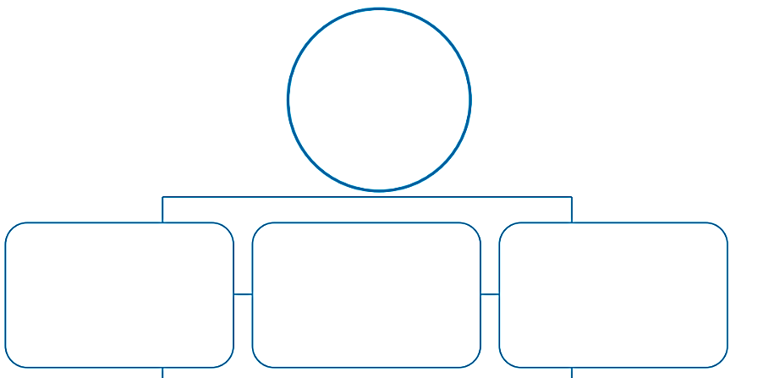
إليكم مقترحا للإجابة. من يقرأ صححوا
اختــتام الحــصة
ورشة القراءة 2
ورشة القراءة 1
افتتاح الحصة
اَلْكَواكِبُ وَٱلنُّجومُ
إِرْسالُ مَحَطّاتٍ فَضائِيَّةٍ مُجَهَّزَةٍ لاِسْتِكْشافِ ٱلْفَضاءِ.
أَهَمِّيَّةُ ٱلنُّجومِ في حَياةِ ٱلْإِنْسانِ مُنْذُ ٱلْقِدَمِ.
تَطَوُّرُ ٱلْعِلْمِ وَوَسائِلِ ٱسْتِكْشافِ ٱلْفَضاءِ.

Slide 37
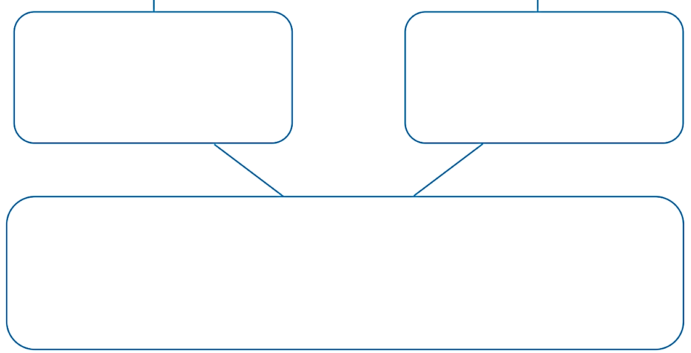
نواصل التصحيح. من يقرأ صححوا
اختــتام الحــصة
ورشة القراءة 2
ورشة القراءة 1
افتتاح الحصة
رُوّادُ ٱلْفَضاءِ يَتَمَيَّزونَ بٱلْإِصْرارِ وَٱلتَّعاوُنِ في سَبيلِ ٱكْتِشافِ ٱلْمَعْرِفَةِ وَتَجاوُزِ ٱلصِّعابِ.
اَلصُّعوباتُ وَٱلتَّحَدِّياتُ ٱلَّتي يُواجِهُها رُوّادُ ٱلْفَضاءِ.
يَتَحَدَّثُ نَصُّ «اَلْكَواكِبُ وَٱلنُّجومُ» عَنْ عَلاقَةِ ٱلْإِنْسانِ بِٱلسَّماءِ مُنْذُ ٱلْقِدَمِ، فَقَدْ كانَ ٱلنّاسُ يَتَأَمَّلونَ ٱلنُّجومَ لِلاِهْتِداءِ وَمَعْرِفَةِ ٱلْأَوْقاتِ وَٱلْفُصولِ.كَما يُشيرُ ٱلنَّصُّ لِتَطَوُّرِ ٱلْعِلْمِ ٱلَّذي مَكَّنَ ٱلْإِنْسانَ مِنِ ٱسْتِكْشافِ ٱلْفَضاءِ وَإِرْسالِ رُوّادِ ٱلْفَضاءِ لِدِراسَةِ ٱلْكَواكِبِ وَٱلنُّجومِ. وَيُؤَكِّدُ ٱلنَّصُّ أَنَّ رُوّادَ ٱلْفَضاءِ يَتَمَيَّزونَ بِٱلتَّعاوُنِ وَٱلصَّبْرِ وَحُبِّ ٱلْمَعْرِفَةِ، وَأَنَّ ٱسْتِكْشافَ ٱلْفَضاءِ يُساعِدُ عَلى تَقَدُّمِ ٱلعِْلْمِ وَخِدْمَةِ ٱلْبَشَرِيَّةِ.

Slide 38
اختتام الحصة
اختتام الحصة
ماذا تعلمتم اليوم؟
واجباتكم المنزلية.

Slide 39
من يذكرنا بتعاريف هذه الكلمات؟
اختــتام الحــصة
ورشة القراءة 2
ورشة القراءة 1
افتتاح الحصة
اَلْأَنْظِمَةُ ٱلْحَيَوِيَّةُ
جاذِبِيَّة
اَلنُّظُمُ ٱلتِّكْنولوجِيَّةُ
أَساطيرٌ

Slide 40

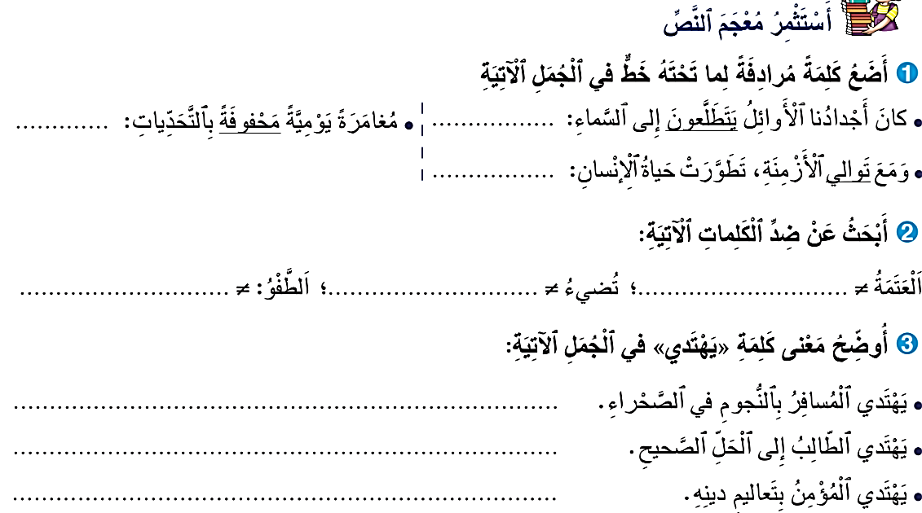
أنجزوا نشاط المعجم في منازلكم. الصفحة 160.
اختــتام الحــصة
ورشة القراءة 2
ورشة القراءة 1
افتتاح الحصة

Slide 41
الفائزون بنجمة السلوك الجيد هم : ............................................
اختــتام الحــصة
ورشة القراءة 2
ورشة القراءة 1
افتتاح الحصة

Slide 42
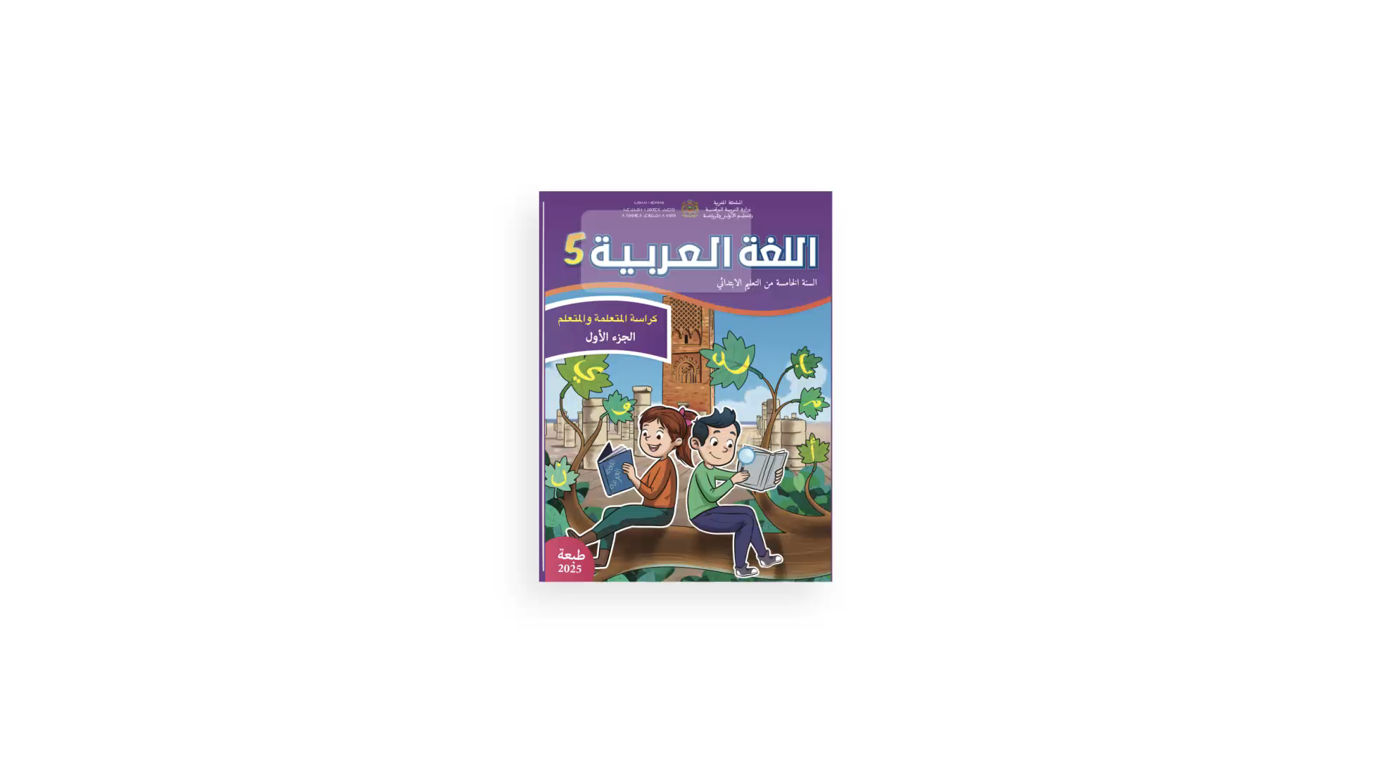
إلى اللقاء في الحصة المقبلة
اختــتام الحــصة
ورشة القراءة 2
ورشة القراءة 1
افتتاح الحصة

Slide 43

بناء على إنجازات المتعلمين خلال الممارسة المستقلة
ما تقديرك لنسبة التحكم في هدف الدرس؟
تسجل النسبة على صفحة اليوم من مذكرة الأستاذ.

